Slide 1
单方程计量经济学模型
理论与方法
Theory and Methodology of Single-Equation Econometric Model

Slide 2
第二章 经典单方程计量经济学模型：
一元线性回归模型
回归分析概述
一元线性回归模型的参数估计
一元线性回归模型检验
一元线性回归模型预测
实例

Slide 3
§2.1 回归分析概述
一、变量间的关系及回归分析的基本概念
二、总体回归函数
三、随机扰动项
四、样本回归函数（SRF）

Slide 4
§2.1 回归分析概述
一、变量间的关系及回归分析的基本概念
1、变量间的关系
经济变量之间的关系，大体可分为两类：
（1）确定性关系或函数关系：研究的是确定现象非随机变量间的关系。
（2）统计依赖或相关关系：研究的是非确定现象随机变量间的关系。

Slide 5

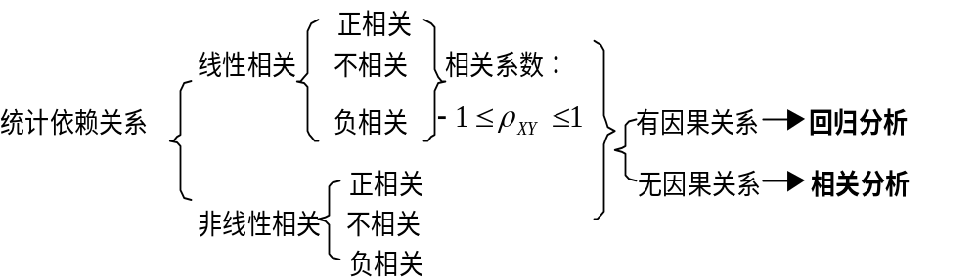
例如：
函数关系：
统计依赖关系/统计相关关系：
对变量间统计依赖关系的考察主要是通过相关分析(correlation analysis)或回归分析(regression analysis)来完成的：

Slide 6
▲注意：
①不线性相关并不意味着不相关；
②有相关关系并不意味着一定有因果关系；
③回归分析/相关分析研究一个变量对另一个（些）变量的统计依赖关系，但它们并不意味着一定有因果关系。
④相关分析对称地对待任何（两个）变量，两个变量都被看作是随机的。回归分析对变量的处理方法存在不对称性，即区分应变量（被解释变量）和自变量（解释变量）：前者是随机变量，后者不是。

Slide 7
2、回归分析的基本概念
回归分析(regression analysis)是研究一个变量关于另一个（些）变量的具体依赖关系的计算方法和理论。
其用意：在于通过后者的已知或设定值，去估计和（或）预测前者的（总体）均值。
这里：前一个变量被称为被解释变量（Explained Variable）或应变量（Dependent Variable），后一个（些）变量被称为解释变量（Explanatory Variable）或自变量（Independent Variable）。
回归分析构成计量经济学的方法论基础，其主要内容包括： （1）根据样本观察值对经济计量模型参数进行估计，求得回归方程；
（2）对回归方程、参数估计值进行显著性检验；
（3）利用回归方程进行分析、评价及预测。

Slide 8
二、总体回归函数
由于变量间关系的随机性，回归分析关心的是根据解释变量的已知或给定值，考察被解释变量的总体均值，即当解释变量取某个确定值时，与之统计相关的被解释变量所有可能出现的对应值的平均值。
例2.1：一个假想的社区有100户家庭组成，要研究该社区每月家庭消费支出Y与每月家庭可支配收入X的关系。
即如果知道了家庭的月收入，能否预测该社区家庭的平均月消费支出水平。
为达到此目的，将该100户家庭划分为组内收入差不多的10组，以分析每一收入组的家庭消费支出。

Slide 9
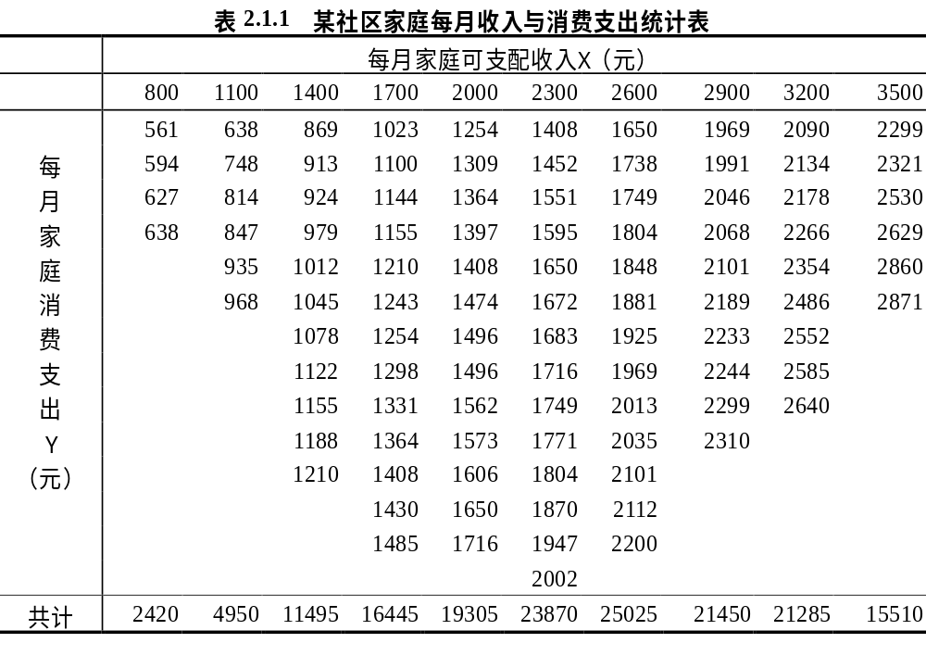

Slide 10
分析：
（1）由于不确定因素的影响，对同一收入水平X，不同家庭的消费支出不完全相同；
（2）但由于调查的完备性，给定收入水平X的消费支出Y的分布是确定的，即以X的给定值为条件的Y的条件分布（Conditional distribution）是已知的， 如： P(Y=561|X=800）=1/4。
因此，给定收入X的值X_{i}，可得消费支出Y的条件均值（conditional mean）或条件期望（conditional expectation）：
E(Y|X=X_{i})
该例中：E(Y | X=800)=561

Slide 11
描出散点图发现：随着收入的增加，消费“平均地说”也在增加，且Y的条件均值均落在一根正斜率的直线上。这条直线称为总体回归线。
3500
3000
每
月
2500
消
2000
费
支
1500
出
Y
1000
（元）
500
0
500
1000
1500
2000
2500
3000
3500
4000
每月可支配收入X（元）

Slide 12
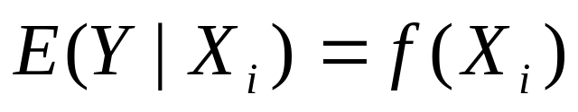
概念：
在给定解释变量X_{i}条件下被解释变量Y_{i}的期望轨迹称为总体回归线（population regression line），或更一般地称为总体回归曲线（population regression curve）。
相应的函数：
称为（双变量）总体回归函数（population regression function, PRF）。

Slide 13

含义：
回归函数（PRF）说明被解释变量Y的平均状态（总体条件期望）随解释变量X变化的规律。
函数形式：
可以是线性或非线性的。
例2.1中，将居民消费支出看成是其可支配收入的线性函数时:
为一线性函数。其中，β₀，β₁是未知参数，称为回归系数（regression coefficients）。 。

Slide 14
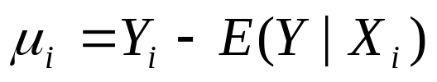
三、随机误差(扰动)项
总体回归函数说明在给定的收入水平X_{i}下，该社区家庭平均的消费支出水平。
但对某一个别的家庭，其消费支出可能与该平均水平有偏差。
记
称μ_{i}为观察值Y_{i}围绕它的期望值E(Y|X_{i})的离差（deviation），是一个不可观测的随机变量，又称为随机干扰(扰动)项（stochastic disturbance）或随机误差项（stochastic error）。

Slide 15

例2.1中，个别家庭的消费支出为：
(*)
即，给定收入水平X_{i} ,个别家庭的支出可表示为两部分之和:
（1）该收入水平下所有家庭的平均消费支出E(Y|X_{i})，称为系统性（systematic）或确定性（deterministic)部分。
（2）其他随机或非确定性（nonsystematic)部分μ_{i}。
（*）式称为总体回归函数（方程）PRF的随机设定形式。表明被解释变量除了受解释变量的系统性影响外，还受其他因素的随机性影响。
由于方程中引入了随机项，成为计量经济学模型，因此也称为总体回归模型。

Slide 16
随机误差项主要包括下列因素的影响：
1）在解释变量中被忽略的因素的影响；
2）变量观测值的观测误差的影响；
3）模型关系的设定误差的影响；
4）其它随机因素的影响。
产生并设计随机误差项的主要原因：
1）理论的含糊性；
2）数据的欠缺；
3）节省原则。

Slide 17
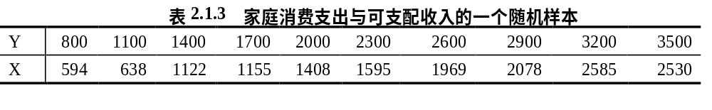
四、样本回归函数（SRF）
总体的信息往往无法掌握，现实的情况只能是在一次观测中得到总体的一个样本。
问题：能从一次抽样中获得总体的近似的信息吗？如果可以，如何从抽样中获得总体的近似信息？
例2.2：在例2.1的总体中有如下一个样本，
问：能否从该样本估计总体回归函数PRF？
回答：能

Slide 18
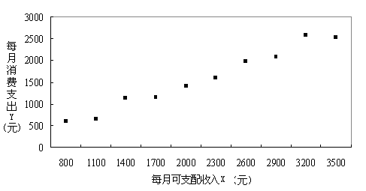
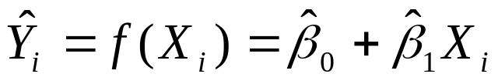
核样本的散点图（scatter diagram)：
样本散点图近似于一条直线，画一条直线以尽好地拟合该散点图，由于样本取自总体，可以该线近似地代表总体回归线。该线称为样本回归线（sample regression lines）。
记样本回归线的函数形式为：
称为样本回归函数（sample regression function，SRF）。

Slide 19


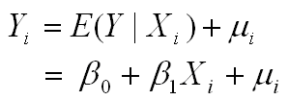
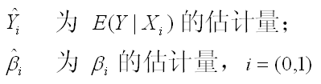
这里将样本回归线看成总体回归线的近似替代
注意：
则

Slide 20


样本回归函数的随机形式/样本回归模型：
同样地，样本回归函数也有如下的随机形式：
由于方程中引入了随机项，成为计量经济模型，因此也称为样本回归模型（sample regression model）。

Slide 21


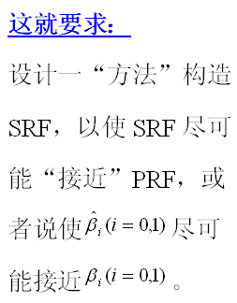
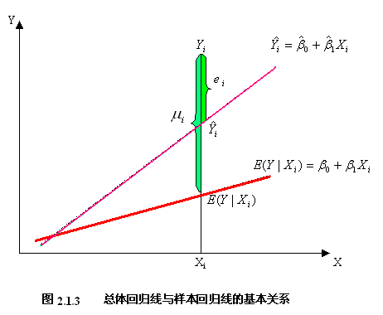
▼回归分析的主要目的：根据样本回归函数SRF，估计总体回归函数PRF。
即，根据
估计
注意：这里PRF可能永远无法知道。

